Slide 1
KFMB Conseil

Slide 2
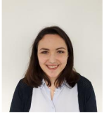
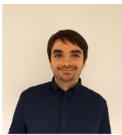
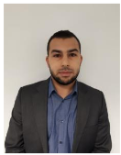

Equipe
Karine GREINER
Félix MARSAULT
Menssour BOUHMAR
Boubaker AJIMI

Slide 3

Problèmes
Turnover important
Manque:
d’informations
d’aide
d’expérience
de veille unifiée

Slide 4

Propositions
Solution agile: adaptable pour différents secteurs et entreprises.
JUST CALL US

Slide 5
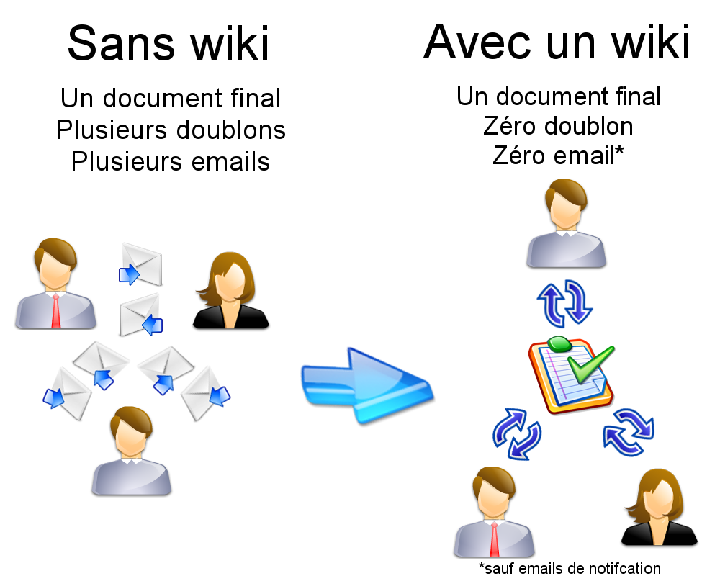
Solutions
Mise en place d’un intranet
Mise en place d’un wiki
Workshop régulier (1/2 par mois)

Slide 6
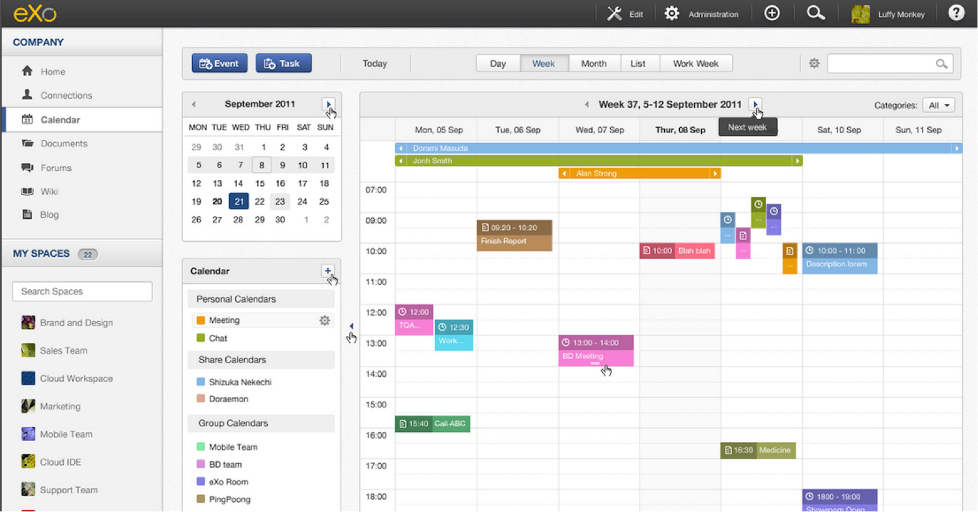
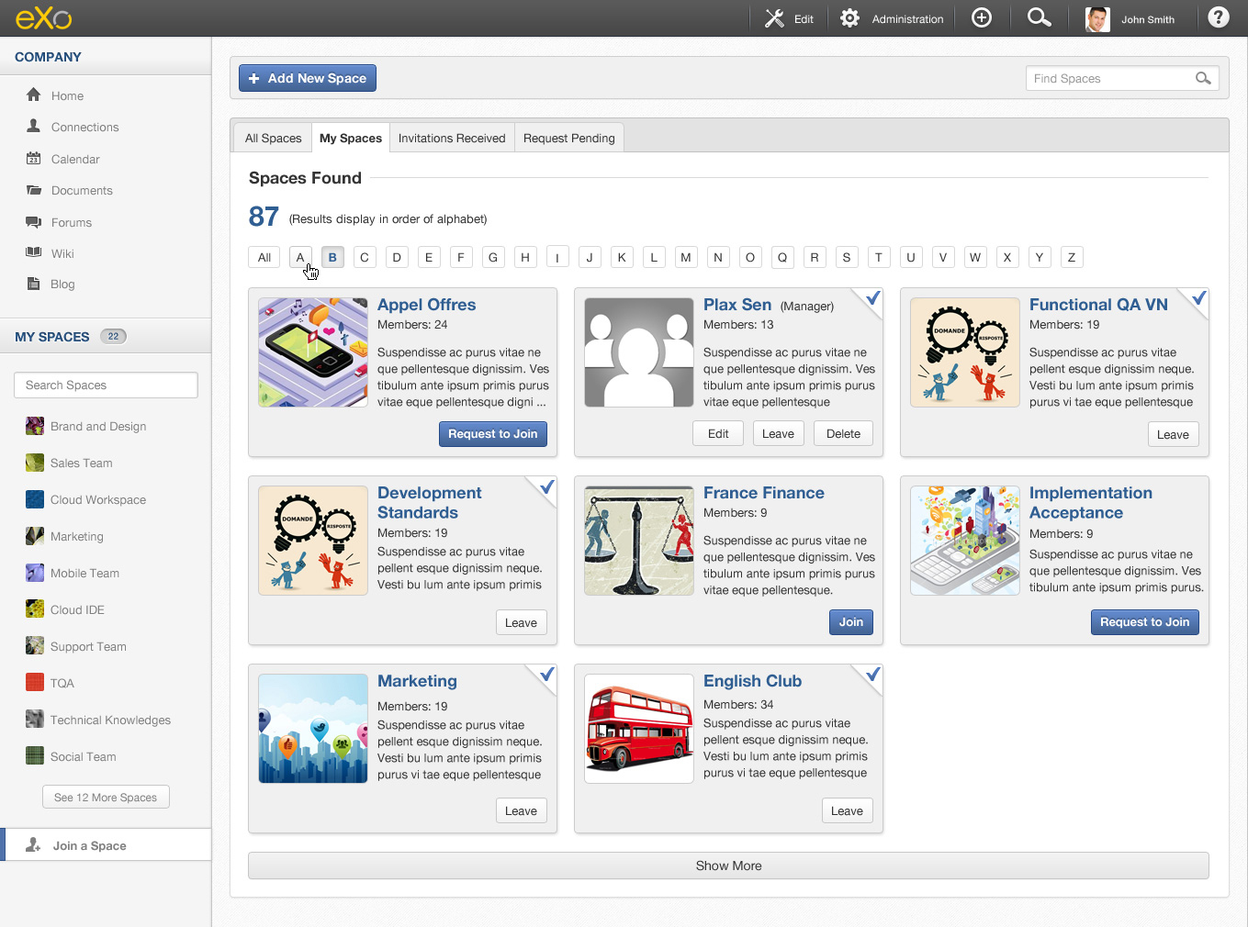
Solution: EXo platform

Slide 7

Solution: EXo platform
Plateforme collaborative et sociale destinée aux entreprises.
Gestion de contenus et de documents.
Développé en Java.
Différents types de BD.

Slide 8
Avantages
Indicateurs en temps réels
Motivation des consultants équipes junior
Coûts restreints
Indicateurs de performance:
Fréquence des communications avec le manager
Stats d’utilisation intranet et wiki
Satisfaction des consultants et clientèle.

Slide 9

Clients
SOAT: ensembles des consultants juniors

Slide 10

Coûts
Mise en place:
Intranet
Wiki
Serveur dédié
Maintenance
Formation des utilisateurs
80000 – 120000€

